Slide 1
ARMV8和ARMV9架构学习
异常/中断/gic专题
Linux Kernel的中断处理
讲师：代码改变世界ctw

Slide 2
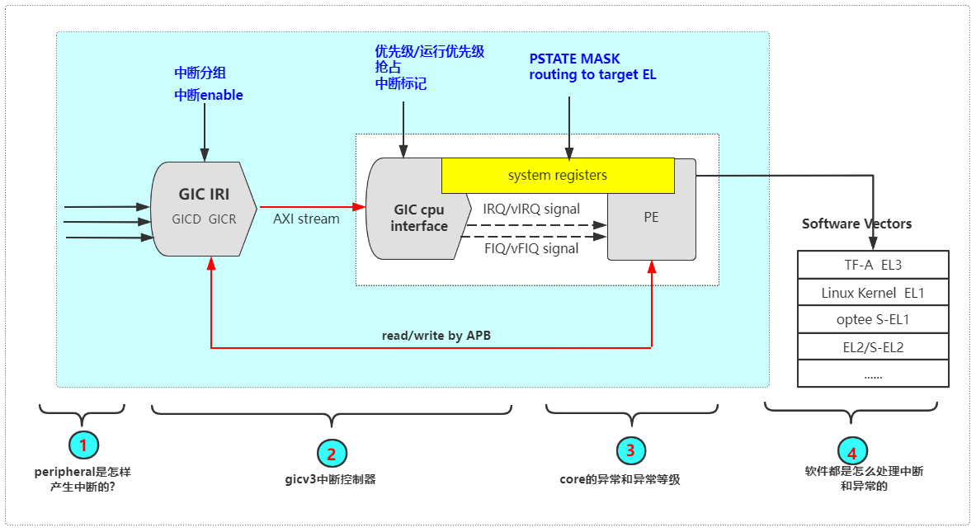
本系列主要讲述第3个部分

Slide 3

Linux Kernel

Slide 4

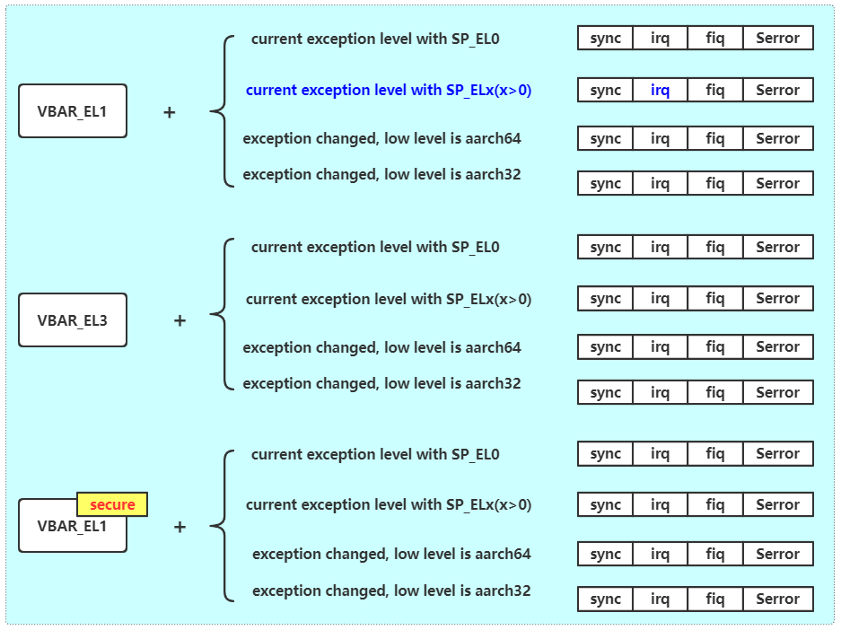
向量表
如果发生异常后并没有exception level切换，并且发生异常之前使用的栈指针是SP_EL0，那么使用第一组异常向量表。
如果发生异常后并没有exception level切换，并且发生异常之前使用的栈指针是SP_EL1/2/3，那么使用第二组异常向量表。
如果发生异常导致了exception level切换，并且发生异常之前的exception level运行在AARCH64模式，那么使用第三组异常向量表。
如果发生异常导致了exception level切换，并且发生异常之前的exception level运行在AARCH32模式，那么使用第四组异常向量表

Slide 5
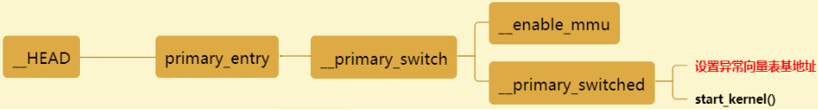
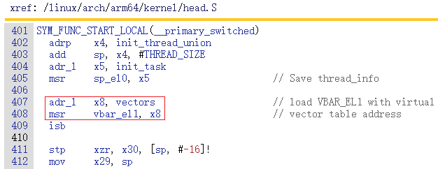
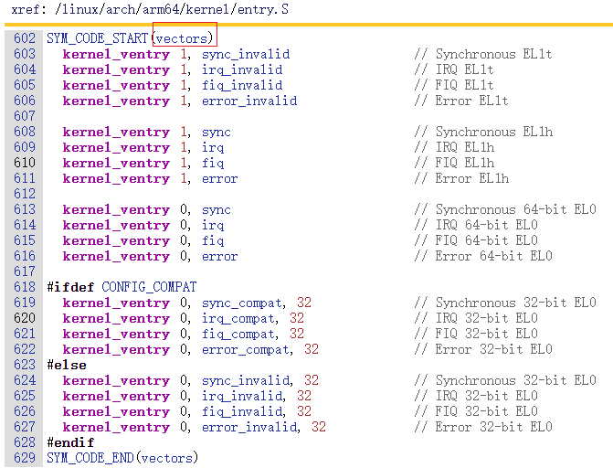
Linux Kernel

Slide 6
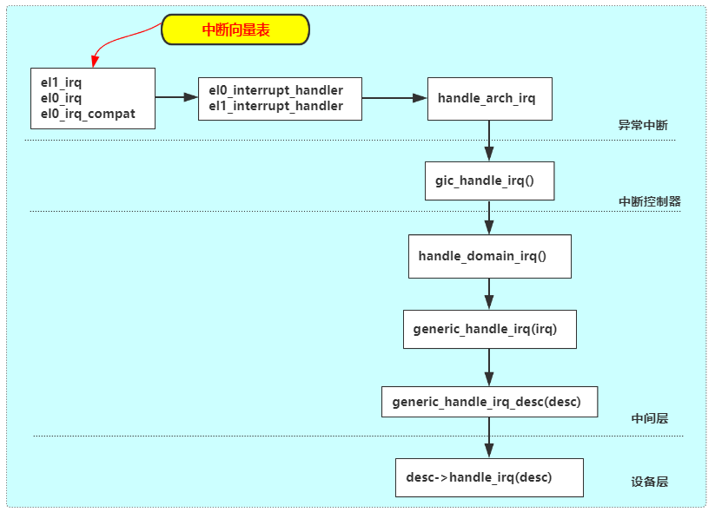
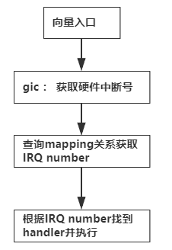
Linux

Slide 7
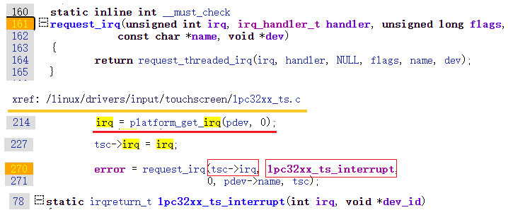
Linux
request_irq()
request_threaded_irq()
free_irq()
disable_irq()
enable_irq()
disable_irq_nosync() (SMP only)
synchronize_irq() (SMP only)
irq_set_irq_type()
irq_set_irq_wake()
irq_set_handler_data()
irq_set_chip()
irq_set_chip_data()
示例
platform_get_irq--->platform_get_irq_optional--->of_irq_get---> irq_create_of_mapping(&xx)

